Slide 1
ГРУППА В КОНТАКТЕ КАК ОБРАЗОВАТЕЛЬНЫЙ РЕСУРС
Дарья Боковая

Slide 2
Реклама объединения
https://vk.com/yar_v_kurse

Slide 3
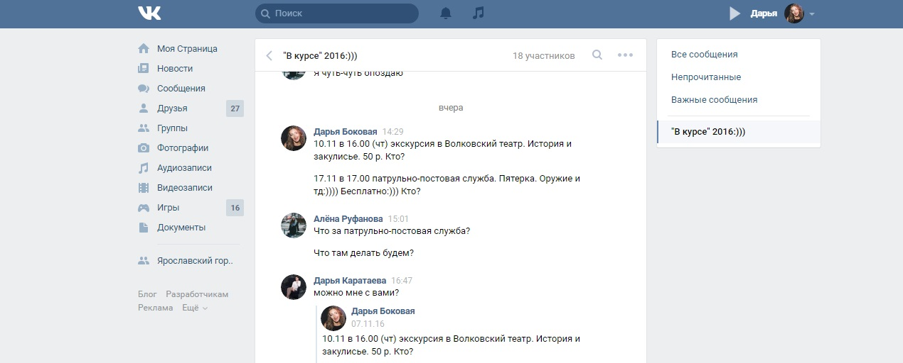
Беседа

Slide 4
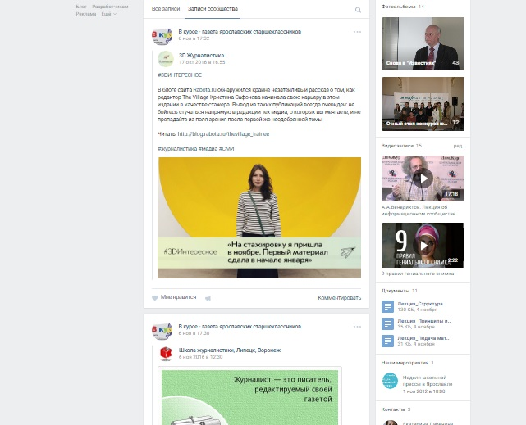
Стена
- новости объединения
- интересные ссылки
- публикации детских текстов

Slide 5
Хранилище
Аудио
Документы
Видео
Фотографии
Газеты

Slide 6
Фотоальбомы
Корпоративные
Летопись:
Даты, люди, события, лица
Образовательные
«Простые правила»

Slide 7
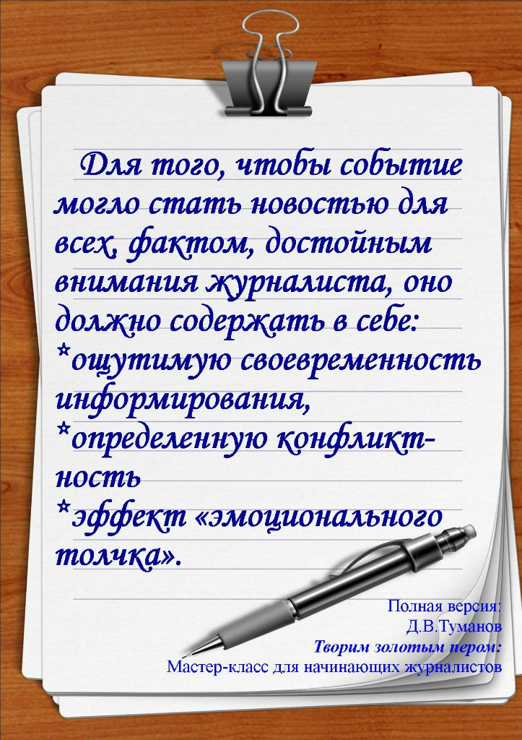
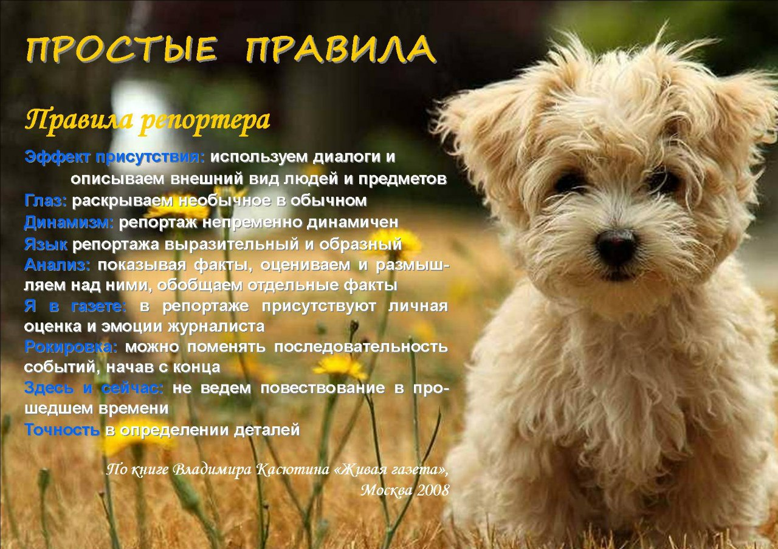
«Простые правила»

Slide 8
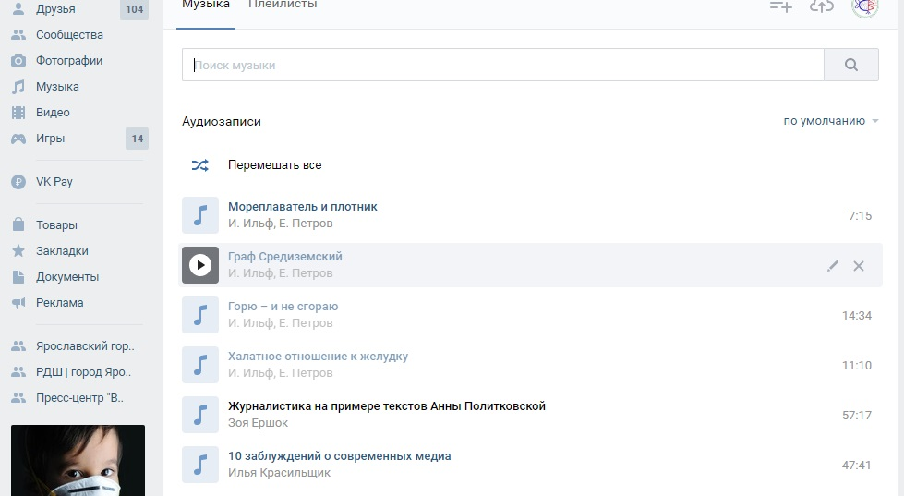
Аудиозаписи
Лекции
Аудио книги
Советы свои и чужие

Slide 9
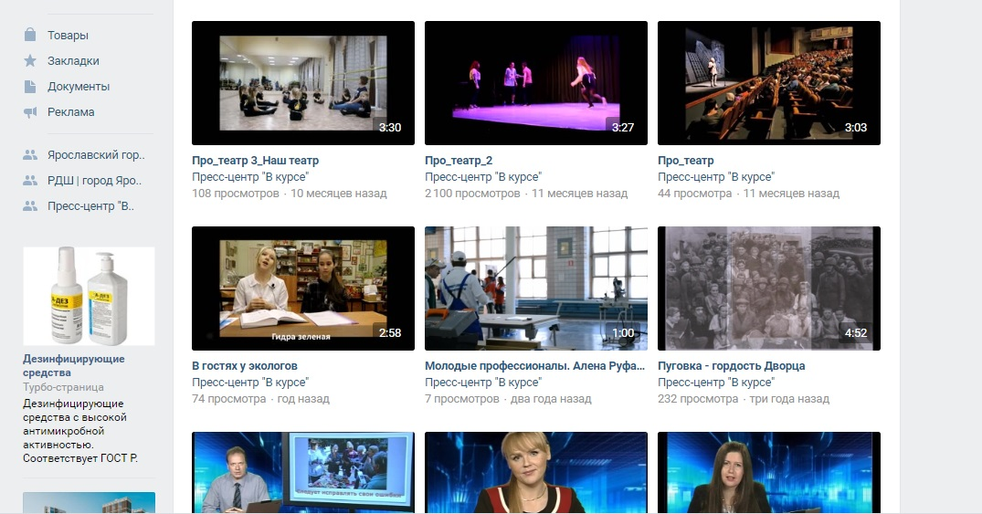
Видеозаписи
Авторские
Лекции
Материалы к занятиям
Передачи

Slide 10
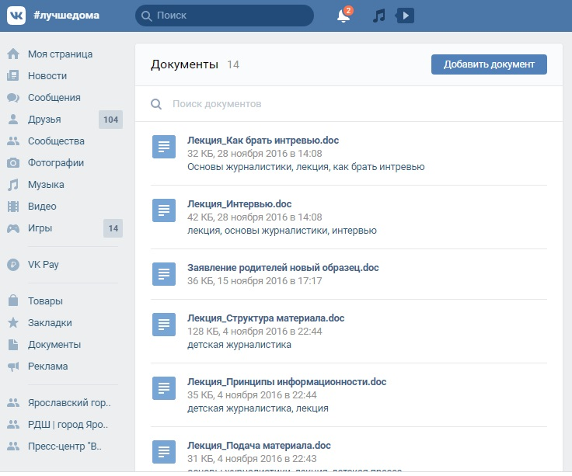
Документы
Творческие задания
Контрольные
Тесты
Практические советы

